Slide 1
杭州图书馆RFID应用情况介绍
杭州图书馆技术支持部
马可江
2017年5月25日

Slide 2
杭州图书馆RFID应用情况介绍
杭州图书馆RFID项目介绍
后期RFID系统改进工作

Slide 3
杭州图书馆RFID项目介绍
项目实施前的调研
杭图新馆建设重点项目之一
杭图新馆
杭图老馆
少儿馆
RFID项目实施范围

Slide 4




杭州图书馆RFID项目介绍
项目实施前的调研
公共图书馆
深圳图书馆（海恒、高频）
高校图书馆
高校图书馆
厦门集美大学图书馆（阿法迪、高频）
汕头大学图书馆（远望谷、超高频）
2006年全国图书馆行业RFID使用情况
Notes:
从2006年年底我馆陆续对国内外各个厂商的RFID系统进行调研，当时国内图书馆应用RFID的案例较少，公共图书馆有深圳图书馆（海恒、高频）、上海长宁区图书馆（阿法迪、高频），高校图书馆只有厦门集美大学图书馆（远望谷、超高频）。在调研过程中我们了解到高频和超高频各有技术优势，但就当时的国内外图书馆应用情况来说高频相对比较成熟，且项目实施的时间较短，所以我馆最终决定使用高频RFID系统。

Slide 5
杭州图书馆RFID项目介绍
项目实施前的调研
 | 高频 | 超高频
工作频率 | 13.56MHz | 860MHz〜960MHz之间（各国标准不一样）
阅读距离 | 小于1米 | 一般大于1米（近距离超高频标签阅读距离约30厘米至1米）
穿透能力（非金属） | 较强 | 较弱
传送数据速度 | 较慢 | 较快
抗干扰能力 | 强 | 弱
相关ISO标准 | ISO 14443、ISO 15693、ISO 18000-3 | ISO 18000-6C
从当时的国内外图书馆应用情况来看，高频相对比较成熟，且项目实施的时间比较紧张，所以我馆最终决定使用高频RFID系统。
2006年全国图书馆行业RFID使用情况
Notes:
从2006年年底我馆陆续对国内外各个厂商的RFID系统进行调研，当时国内图书馆应用RFID的案例较少，公共图书馆有深圳图书馆（海恒、高频）、上海长宁区图书馆（阿法迪、高频），高校图书馆只有厦门集美大学图书馆（远望谷、超高频）。在调研过程中我们了解到高频和超高频各有技术优势，但就当时的国内外图书馆应用情况来说高频相对比较成熟，且项目实施的时间较短，所以我馆最终决定使用高频RFID系统。

Slide 6


杭州图书馆RFID项目介绍
项目实施前的调研
2007年10月至11月我馆安排海恒、WAVEX、阿法迪等5家厂商携高频RFID设备到杭州少儿图书馆进行现场测试（未连接实际业务系统）
RFID设备现场测试

Slide 7


杭州图书馆RFID项目介绍
项目实施前的调研
自助设备识别多本图书的响应时间及正确率
点检设备盘点一定数量图书的处理时间及正确率
测试结果
从测试情况来看大部分厂商都比较接近，所以我们认为只要是符合高频标准的RFID产品在硬件性能上不会存在较大的差距，图书馆RFID系统建设的关键点在于自动化管理系统提供的接口以及RFID软件系统的设计。
RFID设备现场测试

Slide 8


杭州图书馆RFID项目介绍
RFID项目实施
2008年3月，我馆通过杭州市采购中心对RFID项目进行了公开招标，当时有7家国内外公司参加了投标，最终项目由上海阿法迪智能标签系统技术有限公司中标。

Slide 9
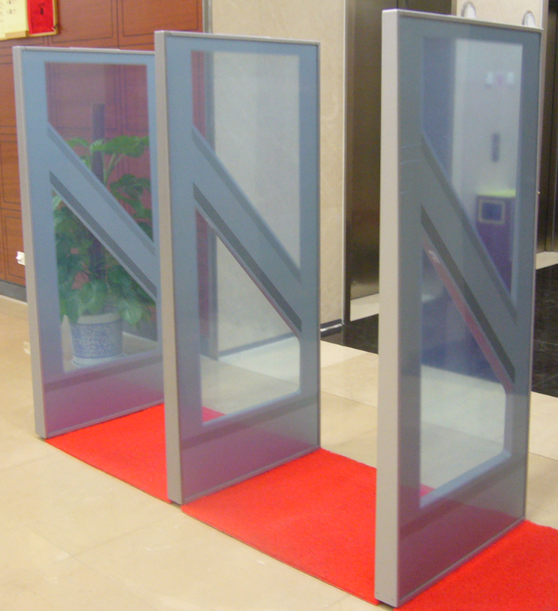
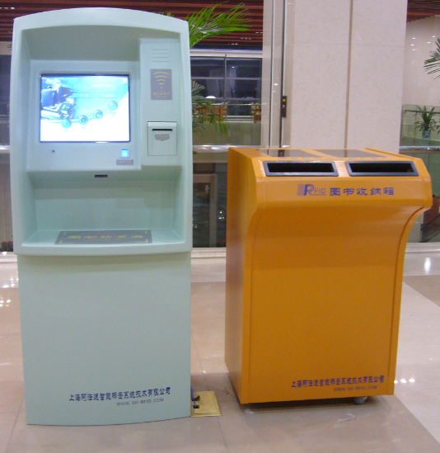
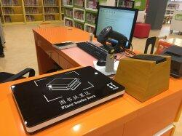
杭州图书馆RFID项目介绍
RFID项目实施
馆员工作站
自助借还设备
RFID防盗门禁
项目于2008年5月开始实施，2008年9月根据新馆开馆需要，自助借还设备、馆员工作站及RFID防盗门禁正式上线运行，并完成120余万图书标签粘贴及转换工作，整体项目至2009年12月完成验收

Slide 10
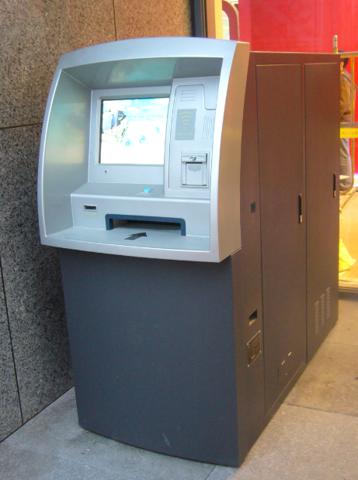
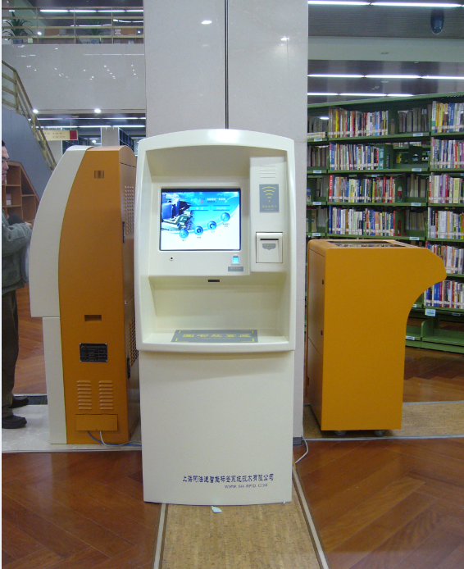
杭州图书馆RFID项目介绍
RFID项目实施
自助设备外观定制
与供应商确认设备外形，最后根据馆内整体装修设计要求进行配色。
Notes:
项目于2008年5月开始实施，2008年9月根据新馆开馆需要，自主借还设备、馆员工作站及RFID防盗门禁正式上线运行，并完成120余万图书标签粘贴及转换工作，整体项目至2009年12月完成验收

Slide 11
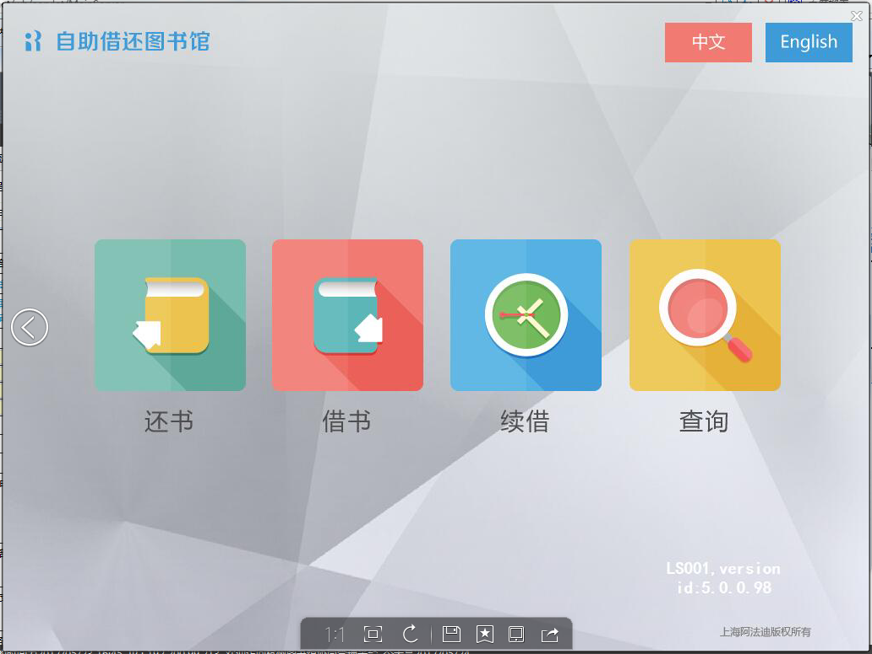
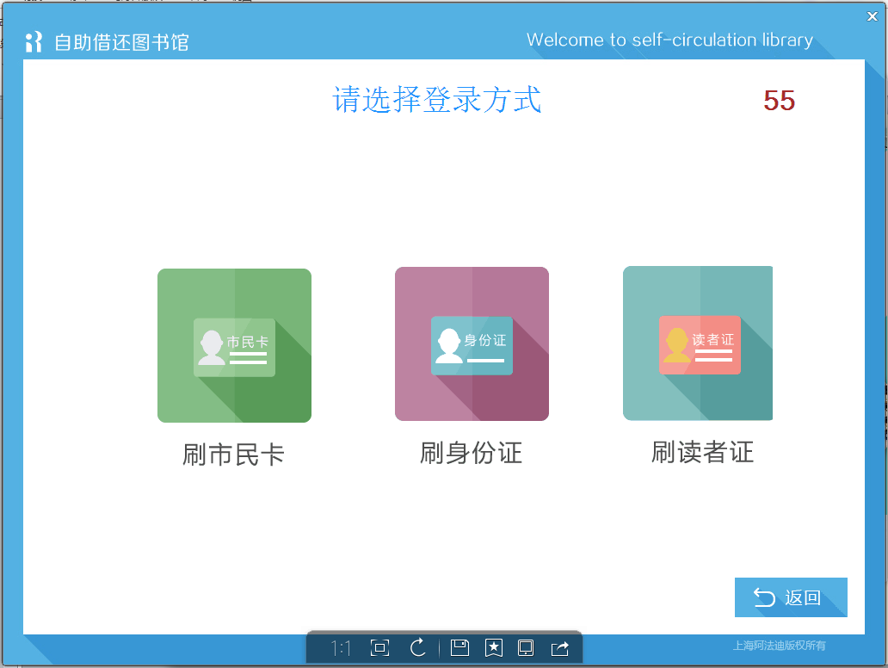
杭州图书馆RFID项目介绍
RFID项目实施
自助终端软件定制开发
根据杭州图书馆新馆的环境以及自助借还系统的外观，设计自助终端软件的用户界面；结合业务部门意见定制了自助系统软件，在实现借书、还书、续借和读者查询功能的基础上，优化了返回用户的操作结果信息。
Notes:
项目于2008年5月开始实施，2008年9月根据新馆开馆需要，自主借还设备、馆员工作站及RFID防盗门禁正式上线运行，并完成120余万图书标签粘贴及转换工作，整体项目至2009年12月完成验收

Slide 12
杭州图书馆RFID项目介绍
RFID项目实施
RFID应用服务端定制开发
RFID应用服务端在我馆的运行环境
RFID应用服务端主要用于RFID终端设备与后台自动化系统以及数据库系统的连接交互。
该项工作是在项目实施过程中提出的，主要基于以下两点考虑：
在常规局域网络环境下，RFID终端通过基于SIP2协议的通讯服务器进行通讯完成查询和借还书的交易，但本项目后续运行的网络环境是覆盖范围较广的广域网络，对于通过Internet接入的设备，采用原有的通讯方式，无论是性能、稳定性包括安全都不能得到保证。
同时缺少服务端的软件架构，会导致sip2接口以外的业务功能在运行时需客户端直连数据库，如标签转换过程中标签信息的数据库写入，图书定位数据写入数据库等，这与新馆网络安全规划是冲突的。
Notes:
项目于2008年5月开始实施，2008年9月根据新馆开馆需要，自主借还设备、馆员工作站及RFID防盗门禁正式上线运行，并完成120余万图书标签粘贴及转换工作，整体项目至2009年12月完成验收

Slide 13
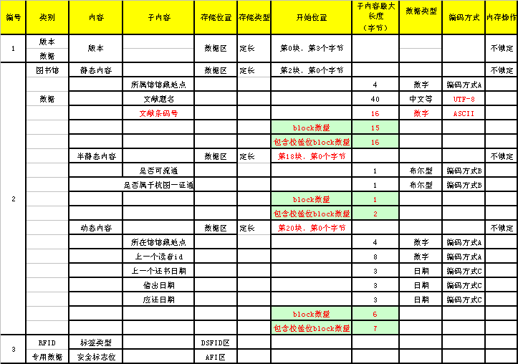
杭州图书馆RFID项目介绍
RFID项目实施
制定RFID标签数据格式及标签转换工作
由于当时没有标签数据格式的标准，我馆根据自己的经验制定了标签数据格式，主要记录了标签的数据版本信息、图书的固有信息和文献流通权限信息。2008年5月底至8月初完成杭州图书馆和杭州少儿图书馆已有图书的标签转换工作，共计120余万册。
Notes:
项目于2008年5月开始实施，2008年9月根据新馆开馆需要，自主借还设备、馆员工作站及RFID防盗门禁正式上线运行，并完成120余万图书标签粘贴及转换工作，整体项目至2009年12月完成验收

Slide 14
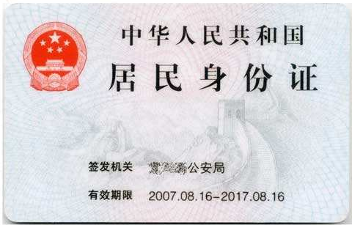

杭州图书馆RFID项目介绍
RFID项目实施
实现二代身份证和杭州市市民卡作为读者证的应用
为节省社会资源、方便市民，杭州图书馆读者证以读者已有的二代身份证、杭州市市民卡为主（卡内已有RFID芯片，使用对象为杭州市市民），RFID读者卡为辅（使用对象主要为非杭州市户籍的读者使用）。当时技术实现主要是在RFID系统数据库中建立一张读者信息表并在馆员工作站程序中增加办证模块，通过人工采集的方式记录业务系统中读者记录的部分数据及读者身份证号、市民卡硬件号及 RFID读者卡硬件号等信息，在RFID系统向INTERLIB系统发送请求前利用该表实现身份证号、市民卡硬件号转换成读者证号的功能。
Notes:
项目于2008年5月开始实施，2008年9月根据新馆开馆需要，自主借还设备、馆员工作站及RFID防盗门禁正式上线运行，并完成120余万图书标签粘贴及转换工作，整体项目至2009年12月完成验收

Slide 15

杭州图书馆RFID项目介绍
RFID项目实施
Sip2接口测试
测试过程中频繁出现测试程序向SIP2接口发送请求消息后，收不到应答消息。
原因
SIP2接口程序在处理每个请求消息时都要载入与请求相关的系统参数表，而我馆参数表较大（主要是流通规则参数达7000余条记录），所以造成SIP2接口处理每个请求时载入系统参数的时间较长，根据请求类型的不同一般需要1－3秒，从而造成消息队列的堵塞
优化
将系统参数表作为全局变量在SIP 2接口服务启动时载入，处理单个请求时不再载入参数表。经过优化后SIP 2接口性能良好，在测试程序50并发，每个连接在15秒内向SIP 2接口随机发送7个请求，从测试数据分析，99％的请求都在1秒内收到应答。
现象
Notes:
项目于2008年5月开始实施，2008年9月根据新馆开馆需要，自主借还设备、馆员工作站及RFID防盗门禁正式上线运行，并完成120余万图书标签粘贴及转换工作，整体项目至2009年12月完成验收

Slide 16
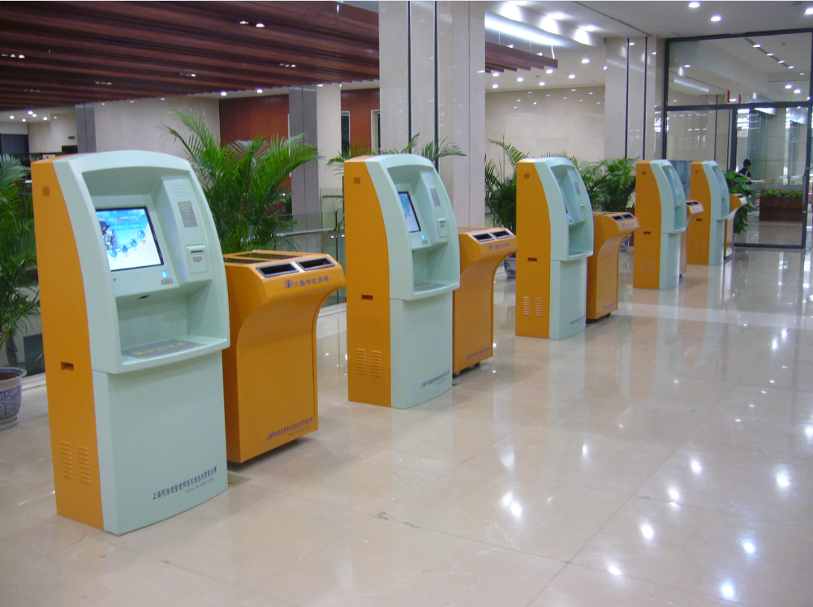
杭州图书馆RFID项目介绍
RFID项目实施
设备安装部署
由于08年新馆装修工期的原因，所有RFID设备在9月25日才进驻新馆现场，设备部署的时间相当紧张。为保证新馆在9月28日向市民开放，现场实施人员连续加班奋战，赶在开馆之前将馆员工作站、安全门以及自助借还设备部署完成。
Notes:
项目于2008年5月开始实施，2008年9月根据新馆开馆需要，自主借还设备、馆员工作站及RFID防盗门禁正式上线运行，并完成120余万图书标签粘贴及转换工作，整体项目至2009年12月完成验收

Slide 17
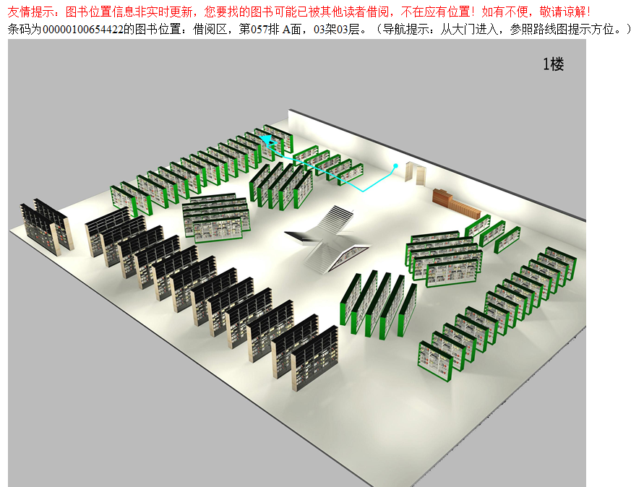

杭州图书馆RFID项目介绍
RFID项目实施
图书定位导航功能开发
图书定位导航功能为读者提供已定位图书的馆藏具体位置的详细信息，并提供地图显示。系统与Interlib的OPAC无缝集成，读者通过OPAC查询到具体的图书，点击图形显示链接就可以显示图书具体的馆藏位置及图形化导航。导航地图按照杭州图书馆实际环境和书架位置制作。
Notes:
项目于2008年5月开始实施，2008年9月根据新馆开馆需要，自主借还设备、馆员工作站及RFID防盗门禁正式上线运行，并完成120余万图书标签粘贴及转换工作，整体项目至2009年12月完成验收

Slide 18
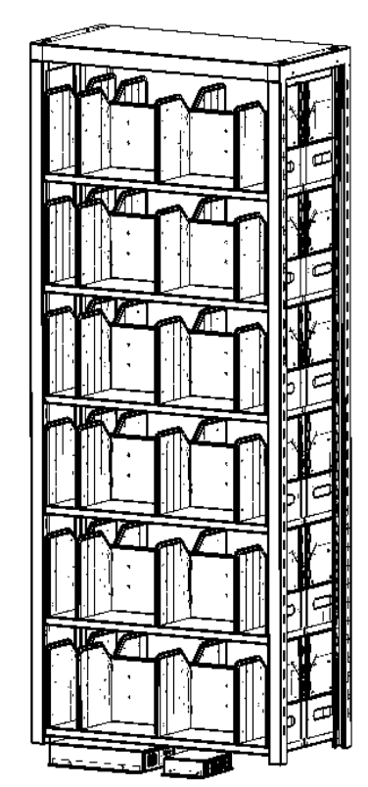

杭州图书馆RFID项目介绍
RFID项目实施
底板
智能书架主要有读写器、天线组、中心服务器和PC机组成。
天线
多路器
读写器：智能书架的核心设备，完成智能书架图书标签识别、通信与书架控制功能。其中通信支持TCP/IP以太网协议，书架单元与图书馆系统数据通信。
多路器：完成智能书架各层天线组切换工作。
天线组：天线组由功分器和多片天线组成，功分器完成射频信号功率分配，实现一组天线共享相同射频信号，实现能量平均分配
读写器
智能书架组成
Notes:
项目于2008年5月开始实施，2008年9月根据新馆开馆需要，自主借还设备、馆员工作站及RFID防盗门禁正式上线运行，并完成120余万图书标签粘贴及转换工作，整体项目至2009年12月完成验收

Slide 19
杭州图书馆RFID项目介绍
RFID项目实施
技术参数 | 工作频率 | 13.56MHz±7KHz
 | 符合协议 | ISO/IEC15693，ISO18000-3
 | 主机控制形式 | 单台读写器最多控制4节标准书架
 | 单节书架宽度 | <100cm，支持书架并列使用
 | 最大辐射功率 | 31dBm（低于国际辐射标准，低于中国最大辐射功率门限）
 | 单架清点时间 | <36s（6层）
 | PC通讯接口 | RS232，Ethernet/WIFI（可选）
 | 主机射频接口 | BNC
 | 输出阻抗 | 50Ω
 | 单次检测成功率 | >98%
环境参数 | 工作温度 | -25℃～60℃
 | 存储温度 | -40℃～85℃
 | 湿度范围 | 30%～95% RH
智能书架技术参数
Notes:
项目于2008年5月开始实施，2008年9月根据新馆开馆需要，自主借还设备、馆员工作站及RFID防盗门禁正式上线运行，并完成120余万图书标签粘贴及转换工作，整体项目至2009年12月完成验收

Slide 20

杭州图书馆RFID项目介绍
RFID项目实施
无需初始化
无错架限制
新书上架时直接将旧书移走，将新书放入相应架位即可，无需初始化操作。
图书随意拿取和放置，不会限制错架数量。
通放通还
本馆被借阅的图书归还时，直接放在任意架位，即可还书，LED屏显示还书成功字样。
科技分馆智能书架应用场景
Notes:
项目于2008年5月开始实施，2008年9月根据新馆开馆需要，自主借还设备、馆员工作站及RFID防盗门禁正式上线运行，并完成120余万图书标签粘贴及转换工作，整体项目至2009年12月完成验收

Slide 21
杭州图书馆RFID项目介绍
RFID设备应用效果
 | 型号 | 数量
自助借还机 | 阿法迪 | 24
24小时自助还书机 | 阿法迪 | 4
24小时城市街区自助图书馆 | 海恒 | 10
标签转换系统（馆员工作站） | 阿法迪 | 30
RFID安全门禁通道 | 阿法迪 | 25
移动盘点系统 | 阿法迪 | 34
使用标签数量 | 欧姆龙、UPM、邦普 | 4886714
RFID设备数量
Notes:
项目于2008年5月开始实施，2008年9月根据新馆开馆需要，自主借还设备、馆员工作站及RFID防盗门禁正式上线运行，并完成120余万图书标签粘贴及转换工作，整体项目至2009年12月完成验收

Slide 22
杭州图书馆RFID项目介绍
RFID设备应用效果
 | 年流通总人次 | 年自助借还总人次 | 占比
2012年 | 1,948,420 | 1,792,734 | 92%
2013年 | 2,159,230 | 2,012,836 | 93.2%
2014年 | 2,160,143 | 2,012,862 | 93.2%
2015年 | 1,586,507 | 1,462,171 | 92.2%
2016年 | 1,542,361 | 1,403,002 | 90.9%
自助借还机使用效果
Notes:
项目于2008年5月开始实施，2008年9月根据新馆开馆需要，自主借还设备、馆员工作站及RFID防盗门禁正式上线运行，并完成120余万图书标签粘贴及转换工作，整体项目至2009年12月完成验收

Slide 23
杭州图书馆RFID项目介绍
RFID设备应用效果
 | 年借还册次 | 年人工借还册次 | 年自助借还册次 | 占比
2012年 | 6,209,262 | 903,728 | 5,305,534 | 85.4%
2013年 | 7,836,675 | 1,134,964 | 6,701,711 | 85.5%
2014年 | 7,488,996 | 1,147,454 | 6,341,542 | 84.7%
2015年 | 5,930,386 | 649,252 | 5,281,134 | 89.5%
2016年 | 6,371,223 | 586,201 | 5,785,022 | 90.8%
自助借还机使用效果
Notes:
项目于2008年5月开始实施，2008年9月根据新馆开馆需要，自主借还设备、馆员工作站及RFID防盗门禁正式上线运行，并完成120余万图书标签粘贴及转换工作，整体项目至2009年12月完成验收

Slide 24
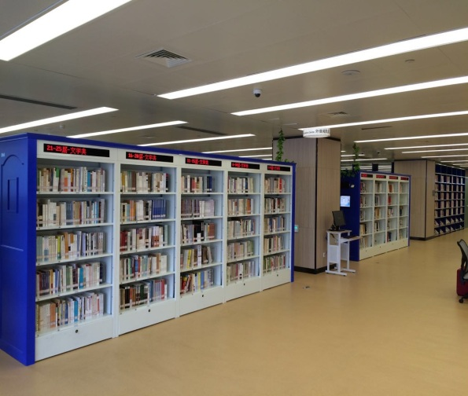
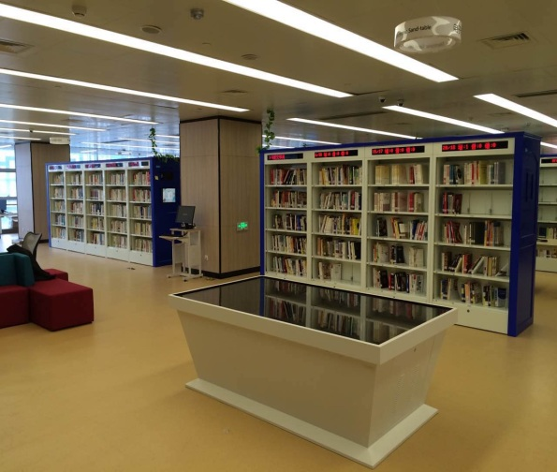
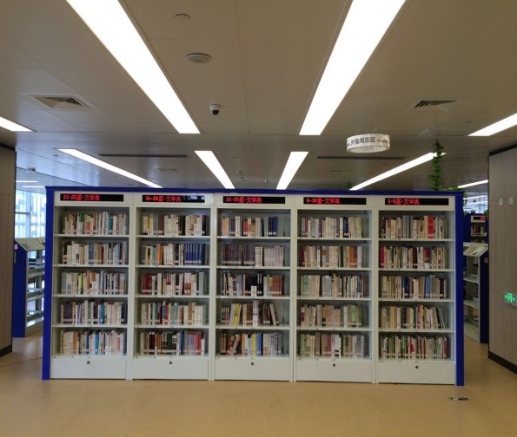
杭州图书馆RFID项目介绍
RFID设备应用效果
13.56Mhz
应用频段
馆内智能书架均采用典型高频工作频率。
72节
2万册
智能书架技术
在科技分馆7层（区域）采用智能书架管理在架馆藏资源。
流通馆藏
截止开馆当日，在架图书已达2万册，后续保持每年持续增长。
智能书架使用效果
Notes:
项目于2008年5月开始实施，2008年9月根据新馆开馆需要，自主借还设备、馆员工作站及RFID防盗门禁正式上线运行，并完成120余万图书标签粘贴及转换工作，整体项目至2009年12月完成验收

Slide 25
杭州图书馆RFID项目介绍
RFID设备应用效果
智能书架使用效果
Notes:
项目于2008年5月开始实施，2008年9月根据新馆开馆需要，自主借还设备、馆员工作站及RFID防盗门禁正式上线运行，并完成120余万图书标签粘贴及转换工作，整体项目至2009年12月完成验收

Slide 26
杭州图书馆RFID项目介绍
RFID设备应用效果
智能书架使用效果
Notes:
项目于2008年5月开始实施，2008年9月根据新馆开馆需要，自主借还设备、馆员工作站及RFID防盗门禁正式上线运行，并完成120余万图书标签粘贴及转换工作，整体项目至2009年12月完成验收

Slide 27
杭州图书馆自助设备使用介绍
杭州图书馆RFID项目介绍
后期RFID系统改进工作

Slide 28
后期RFID系统改进工作
部署的sip2接口数量急剧上升、RFID终端软件版本不一
维护效率下降、运行成本增加
区县馆、乡镇社区图书馆、杭图主题分馆RFID设备陆续上线
改进的理由
基于上述情况并结合其他一些优化需求，杭图在2016年协调图创、阿法迪、海恒对各自的软件系统进行了不同程度的优化改造
Notes:
早期杭图是按照RFID设备所在的馆藏地点来设置sip2接口服务，一个馆藏地点对应一个sip2接口服务，RFID应用服务器对所有sip2接口进行统一映射管理，RFID终端设备通过RFID应用服务器连接不同的sip2接口来区分不同馆藏地点产生的业务消息，同时RFID应用服务器对整个业务过程也在数据库端进行了一定程度的数据记录，例如：刷读者证、同一次操作的所有文献条码及对应的操作类型、操作设备的IP信息等，这种结构在当时为我们日常的RFID终端部署维护、业务纠纷处理及系统bug排查等工作带来了一定程度的便利。但随着杭州地区区县馆、部分乡镇社区图书馆及杭图主题分馆陆续上线RFID自助设备的进程，杭图对应部署的sip2接口数量也急剧上升，最多时已达28个接口服务，同时RFID终端软件版本不一，致使RFID系统整体的维护效率下降、所需的服务器数量也逐渐增加。基于上述情况并结合其他一些优化需求，杭图在2016年协调图创、阿法迪、海恒对各自的软件系统进行了不同程度的优化改造

Slide 29
后期RFID系统改进工作
改进工作
实现sip2接口服务的合并
进行RFID系统的软件版本统一工作
增加数据库端对RFID业务过程的内容记录
实现图书定位信息的精确追踪
Notes:
项目于2008年5月开始实施，2008年9月根据新馆开馆需要，自主借还设备、馆员工作站及RFID防盗门禁正式上线运行，并完成120余万图书标签粘贴及转换工作，整体项目至2009年12月完成验收

Slide 30
后期RFID系统改进工作
对sip2接口协议进行了扩展
对服务程序进行了升级
实现了通过参数传递来区分不同馆藏地点产生的业务消息
阿法迪和海恒分别对各自系统的消息发送和消息解析部分进行配套改造
目前杭图使用一个图创sip2接口服务和一个阿法迪ACS中间件服务完成杭州地区所有RFID终端设备的接入工作，极大的提高了系统维护效率。
实现sip2接口服务的合并
Notes:
项目于2008年5月开始实施，2008年9月根据新馆开馆需要，自主借还设备、馆员工作站及RFID防盗门禁正式上线运行，并完成120余万图书标签粘贴及转换工作，整体项目至2009年12月完成验收

Slide 31
后期RFID系统改进工作
RFID设备批次较多
RFID读卡器和标签读写器存在不同的品牌和型号
终端软件小版本较多，升级维护效率低
阿法迪公司对杭州地区所有接入杭图RFID应用服务器的终端软件及应用服务端软件进行了整体性的系统重构工作
一站式
完成自助借还、馆员工作站、手持盘点设备的软件版本统一工作
旧有RFID软件系统存在的问题
进行RFID系统的软件版本统一工作
Notes:
项目于2008年5月开始实施，2008年9月根据新馆开馆需要，自主借还设备、馆员工作站及RFID防盗门禁正式上线运行，并完成120余万图书标签粘贴及转换工作，整体项目至2009年12月完成验收

Slide 32
后期RFID系统改进工作
图书借还失败记录、操作设备mac地址，操作的馆员或设备名等信息一一写入数据库，便于后期问题的排查。
旧版本RFID系统，对于各类业务操作写入数据库的信息较为简单，主要是读者证号、图书条码号、设备ip及业务操作时间等
一些特定情况下无法完整追溯信息，如RFID设备是采用自动获取ip形式接入网络，由于数据问题造成的失败业务等
增加数据库端对RFID业务过程的内容记录
Notes:
项目于2008年5月开始实施，2008年9月根据新馆开馆需要，自主借还设备、馆员工作站及RFID防盗门禁正式上线运行，并完成120余万图书标签粘贴及转换工作，整体项目至2009年12月完成验收

Slide 33
后期RFID系统改进工作
一站式
一站式
新版本程序对每台设备每次定位工作的操作内容，包括标签序列号、条码号、题名、定位层架号、前一次层架号、是否层架位发生变化、定位时间、操作员等信息，以格式化文本的形式按日期目录存储在服务器端
旧版本RFID系统，只在数据库记录了图书最后一次定位的层架信息及操作时间等信息
实现图书定位过程的精确追踪
Notes:
项目于2008年5月开始实施，2008年9月根据新馆开馆需要，自主借还设备、馆员工作站及RFID防盗门禁正式上线运行，并完成120余万图书标签粘贴及转换工作，整体项目至2009年12月完成验收

Slide 34
谢谢！

